Slide 1
Planer och dokument
Lokalt brottsförebyggande program (Antagen 2007)
Samverkansöverenskommelse 2017-01-01-- 2020-12-31
Medborgarlöfte Årsvis
Handlingsplan Årsvis
Notes:
Förslag till beslut:
På kommande BRå den 27/11 sker uppföljning på Handlingsplan
Kommunpolis och Brottsförebyggande samordnare ansvarar för ta fram förslag på nytt medborgarlöfte och Handlingsplan.
Kommunpolis och Brottsförebyggande samordnare ges i uppdrag att under 2020 ansvarar för ta fram förslag på:
Lokalt brottsförebyggande program samt Samverkansöverenskommelse. Dessa delar samverkas med övriga arbetsgrupper och förvaltningar.

Slide 2
BRÅ möte nr. II
Utemiljön, otrygghet och utomhusstörningar.

Slide 3
Utemiljön i Sölvesborgs centrum
Samma problemindex år 2019 som 2018.
Enligt forskning leder skräp till ännu mer skräp och det är bevisat att nedskräpade miljöer leder till en känsla av otrygghet (Håll Sverige Rent 2018, s. 25).
Broken Windows Theory – Speglar uppmuntran till ett visst handlande.
”Fixing Broken Windows” – Att ta kontroll över oordningen och skapa ordning, som i sin tur kan minska känslan av otrygghet som oordningen medför.

Slide 4
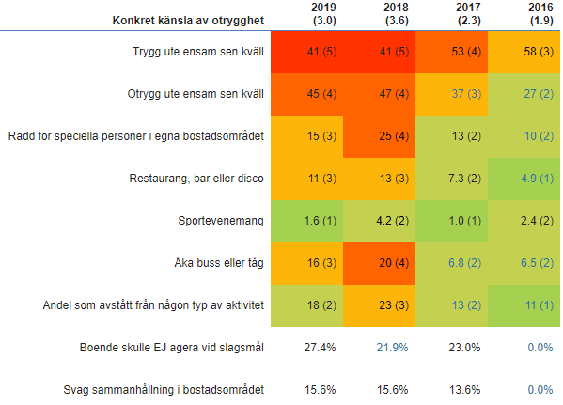
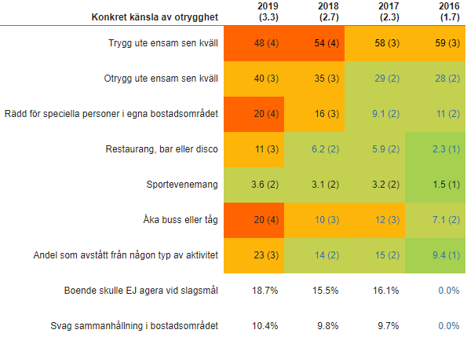
Konkret känsla av otrygghet
Sölvesborg centrum Sölvesborg tätort/centrum

Slide 5
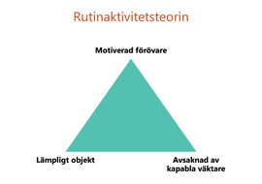
Minskad otrygghet?
Många delaktiga: mindre otrygghet.
Det existerar ett positivt samband mellan förekomsten av ett starkt socialt kapital och förebyggande av brott, vilket indirekt leder till ökad upplevd trygghet (Brå 2008, s. 54).
Rutinaktivitetsteorin ur olika perspektiv.
- Behöver ej innebära närvaro av just
polis/väktare/ordningsvakt.

Slide 6
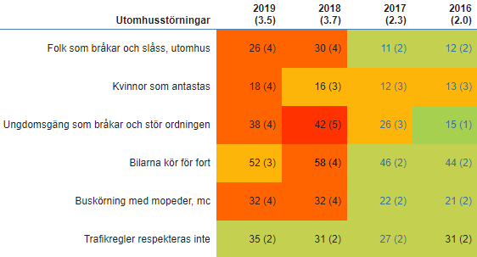
Utomhusstörningar i Sölvesborgs centrum
Ökat problemindex:
kvinnor som antastas.
Minskat problemindex:
Bilar som kör för fort +
ungdomsgäng som bråkar.
Dessa olika indikatorer kan
vara bidragande faktorer till en upplevd otrygghet.

Slide 7
Ta itu med problemen för ett i längden hållbart samhälle – Orsaksanalys
Ställer frågan ”Varför?” inom ett visst område.
Undersöka vilka omständigheter och förhållanden som leder till ett visst beteende/vissa känslor.
Angrip orsaken istället för symtomen.
- Ex. angripa varför ungdomsgäng bråkar och stör ordningen (vad gör att bråken uppstår) istället för att angripa själva bråken i sig.
Identifiering av orsaken är avgörande.
Hållbart samhälle i ett långsiktigt perspektiv.
Orsaksanalys i lokalt brottsförebyggande arbete av Brottsförebyggande rådet (2018).

